Slide 1

操作系统课程实验 ——从0到1的小型内核实现
2026年 秋季学期

Slide 2
lab-4 第一个用户态进程的诞生
1. 进程的定义
2. 用户态进程PCB
3. 用户态进程的虚拟地址空间
4. 用户态进程生命周期
5. Spec Coding
6.总结

Slide 3




1. 进程的定义
在介绍进程定义之前判断以下三者谁为进程？
显然，从直觉上来看微信程序肯定是进程。
进程的定义：
进程（Process）是操作系统为一个正在运行的程序所分配的、拥有独立资源的执行实体，是操作系统进行资源分配和调度的基本单位。
从定义中可以发现进程的概念离不开操作系统，进程的生命周期是被操作系统内核所掌控的。
对于情况一，科学计算器程序是一种嵌入式程序并没有操作系统掌控，并不算进程。
对于情况二，人脸识别程序是运行在搭载 linux系统的嵌入式主板，因此是进程。
对于情况三，微信程序一般运行于windows系统，是进程。
1、手持科学计算器程序？
2、智能门禁人脸识别程序？
3、微信程序？

Slide 4

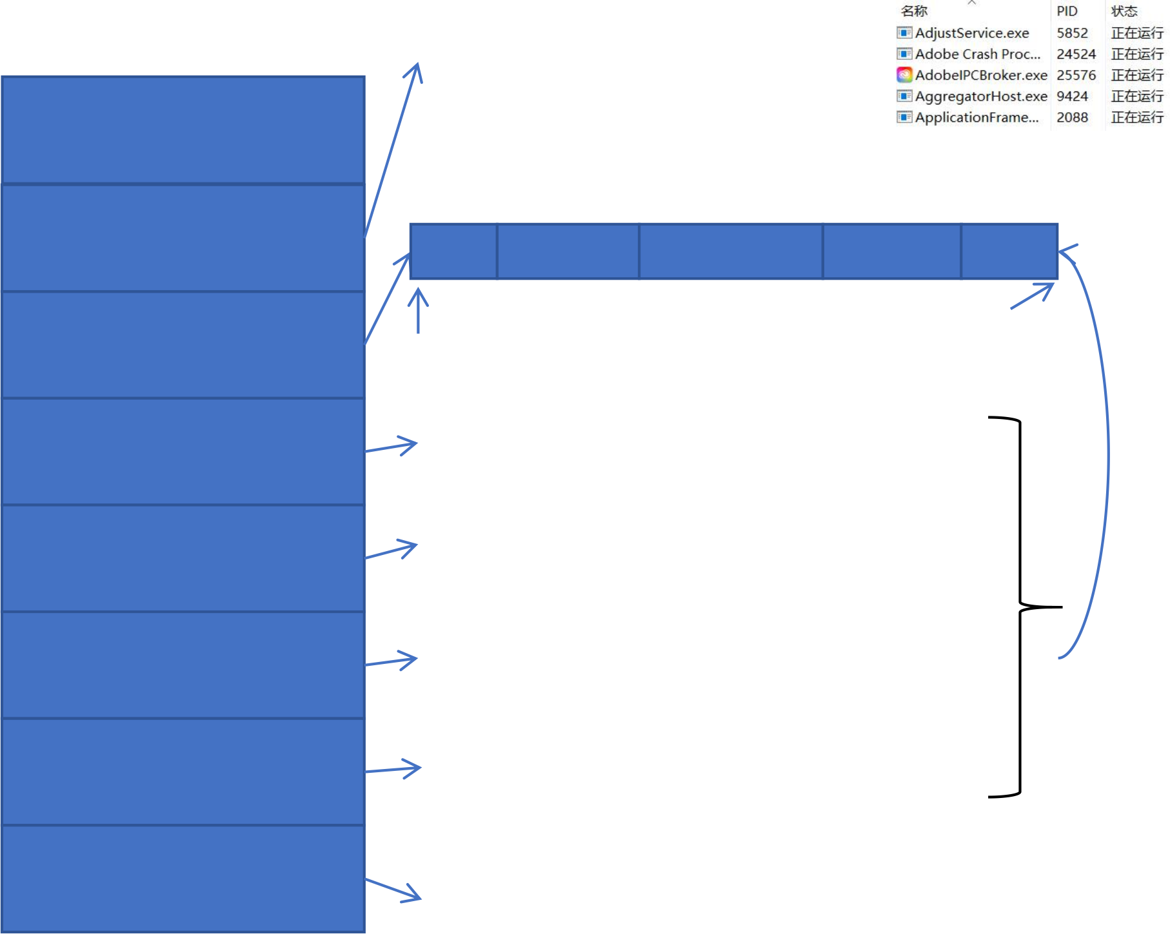


2. 用户态进程PCB
内核态进程？ ！！！
内核态不存在 “进程 ” 概念，准确说法是内核线程（Kernel Thread），它是运行在内核态、由操作系统内核直接创建和管理的执行单元，常被误称为 “ 内核态进
程 ”。我们的实验只需要关注用户态进程。
本次实验我们将讲解PCB为管理进程定义的核心字段，以及内核是如何通过PCB来对进程进行创建和管理的。
进程标识符，windows可 通过任务管理器查看
代码区 / 数据区 / 堆 / 栈等
用户栈占用的页面数量，本次实验只有一块内存页
用户态内核态切换时的运行环境暂存空间
内核栈的虚拟地址
内核态进程上下文， 内核态 进程切换时使用（本实验只 有内核和用户态上下文切换）
既然进程是操作系统掌控的，那操作系统使用了什么数据结构和方法来创建和管理进程呢？
一切故事从进程控制块（PCB）开始：
PCB是操作系统内核为每个进程维护的一种数据结构，它是进程存在的唯一标识，也是内核管理和控制进程的核心依据。本质是c语言中定义的结构体。
操作系统通过 PCB 实现对进程的创建、调度、资源分配、状态跟踪、终止等全生命周期管理。任何对 进程的操作（如暂停、恢复、分配 CPU 时间），本质都是对 PCB 中信息的读取或修改。
PCB
pid
pgtbl
heap_top
ustack_pages
*tf
kstack
ctx
在 虚 拟 地 址 空 间 中 一 一 映 射
0x00 下一节重点介绍 VA_MAX
(1u l << 38)
用户堆顶地址，后续实验讨论

Slide 5
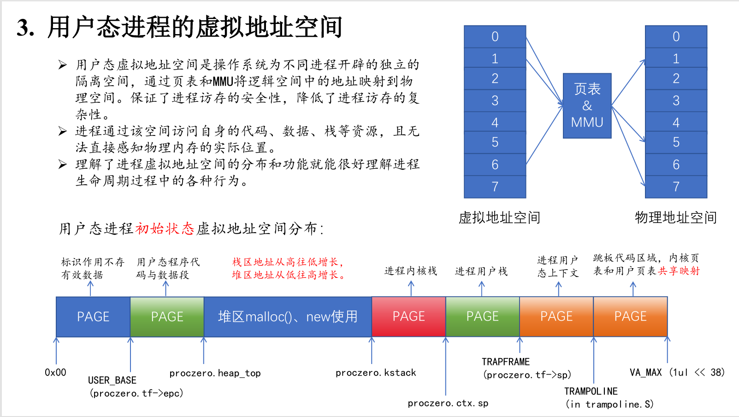

Slide 6

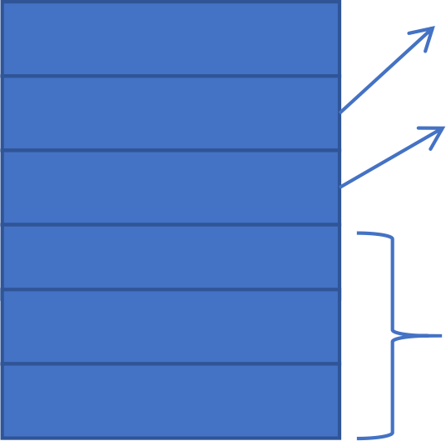





4. 用户态进程生命周期
本次实验用户态进程的生命周期：
理解context：
通过proc_make_fisrt ()把所创建的进程pcb信息填写足够完整。
y
通过swtch读写pcb中的ctx字段来恢复进程在内核态的上下文,最后ret让pc跳到ctx.ra所指向地址。
内核上下文->用户进程上下文
返回地址，pc指向
处。 (in switch.S)
栈顶寄存器
其他信息
context
ra
sp
s0
s1
...
进程创建（内核态）
handler执行完最后再通过
trap_user_return ()返回用
户态
pc跳转到trap_user_return ()：
• 填写tf的kernel相关字段（进程内核栈，内核页表， 进入内核的handler）。
• 向中断向量表基地址寄存器stvec填入user_vector作 为trap处理地址，用户态进入内核态桥梁！
• 通过user_return (in trampoline.S)恢复tf中的信息。
• 最后user_return通过sret实现从内核态返回到用户态。
pc的值跳转到我们用户态程序的第一条指令。
执行系统调用（内核态）
进程执行（用户态）
user_vector保存寄存器上下文到
trapframe。为什么会保存到
trapframe？因为user_vector最后将trapframe地址写入了a0寄存器
用户态系统调用函数只接受和传递参数并通过 asm_syscall ("r" (a7))触发系统调用(读stvec中断向量表基地址寄存器)，交给内核态的函数处理。

Slide 7
5. 设计先于编码：Spec Coding
简单来说Spec Coding就是写设计文档,让AI参考设计文档来帮你”手搓”代码.重点在设计上面.最终目标是将AI从”猜你想干什么”转变为”照你所想的规格来施工”
关注重点发生变化：从直接实现代码，转向先设计系统行为与约束。
传统编程模式
Spec Coding
• 读文档、找 TODO、直接补函数
• 关注语法、局部逻辑和编译通过
• 边写边理模块关系，问题常在联调暴露
• 定义系统行为与可验证的完成标准
• 明确模块边界、接口与跨模块约束
• 按规格拆任务，AI编码后逐条验收
关注点
转移
先回答“系统应该怎样工作”，再决定“代码如何实现”。规格贯穿设计、实现与验收。

Slide 8
5. 设计先于编码：Spec Coding
三类 YAML 分别描述系统、模块与实验增量。
design.yaml
modules/*.yaml
patches/labN.yaml
system：系统目标与实验范围
machine：运行平台与硬件环境
├─ board：机器型号
├─ firmware：启动固件
├─ memory：内存边界
└─ harts：多核职责
mechanisms：分页、陷阱和中断等机制
rules：全系统共同遵守的约束
non_goals：当前实验暂不实现的能力
module：模块名称与职责
owns：所包含的源码和数据结构
state：模块维护的关键状态
rules：模块内部约束
functions：函数契约表
└─ <function>：单个函数
├─ pre：调用前条件
├─ effects：函数作用
└─ post：调用后状态
lab：实验编号
goal：本次实验目标
requires：依赖的已有模块
changes：模块增量
└─ <module>：模块变更
acceptance：验收场景集合
└─ scenario：验证场景
├─ input：触发条件或操作
└─ expected：预期结果
每次实验需要你阅读当前的design,patch,给出的部分module内容.然后完善module的functions,最后让AI帮你完成代码.

Slide 9

6. 总结
我们首先是通过介绍 PCB来引入内核对进程的管理
最后我们进行了传统 Coding Vs Spec Coding。介绍了Spec的内部设计。
进程生命周期
PCB
进程生命周期
PCB
接着我们介绍了进程虚拟地址空间分布和功能为理解进程的生命周期行为做铺垫。
进程虚拟地址空间
之后我们介绍了内核通过哪些步骤创建进程并将其从内核态调度到用户态运行，并为进程提供系统调用服务。
进程生命周期
进程虚拟地址空间
进程生命周期
本次实验需要在理解pcb各字段以及进程虚拟地址空间的基础上，再深刻理解内核如何利用这些 结构来让一个程序变成用户态进程,最后理解Spec内部设计,让AI帮你节省手搓代码的时间吧.
尤其是进程生命周期这部分内容，进程的创建、运行、 系统调用这些行为都是和前两节内容紧密相关。
同时在Spec设计过程中，对相关硬件寄存器的功能例如pc,sp,stvec，a0，a1也要深刻把握,这部分可以详细读一下.s文件.这些寄存器的值决定cpu的行为，也决定进程所管理程序代码是否正常执行以及状态（用户态和内核态）是否可去可回。
在完成spec设计之后先commit一次,之后生成完代码之后再commit一次.
最后再次提醒前三次实验是进程能够存在并运行的决定性基础设施，务必认真完成。

